Slide 1
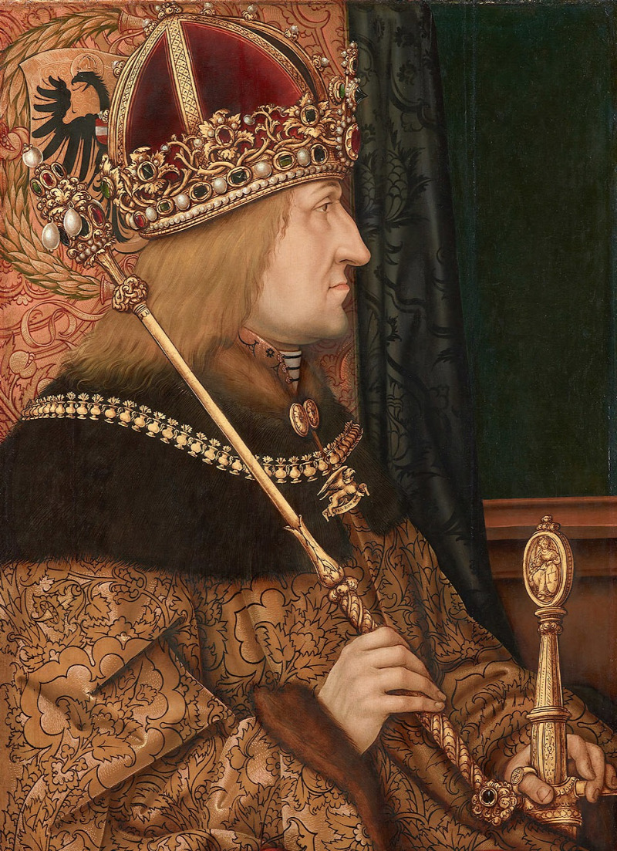
Mátyás király reneszánsz udvara
Kulimár Zsófi, Farkas Ágnes, Farkas Márta, Ficze Liliána

Slide 2
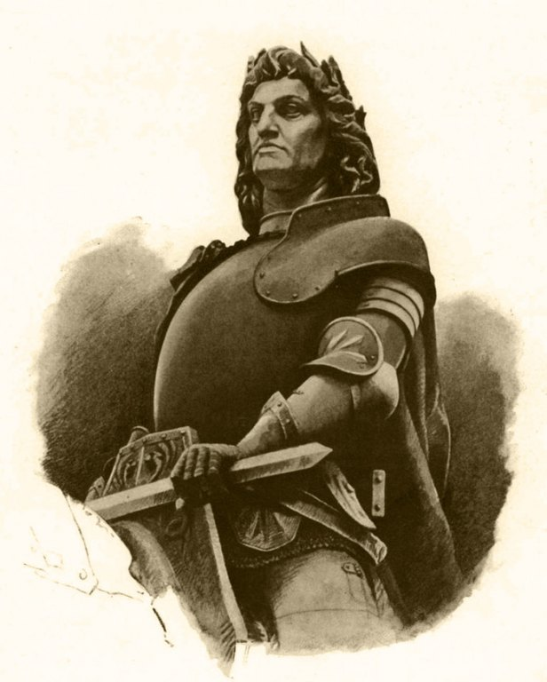
Mátyás és a művészetek
Nagyon művelt uralkodó volt
Fiatal korában szellemi tevékenységével tűnt ki
Bajvívást, lovaglást és vadászatot is tanult
Jó érzéke volt a nyelvekhez, különösen a latinhoz (de németül, olaszul és csehül is tudott)

Slide 3
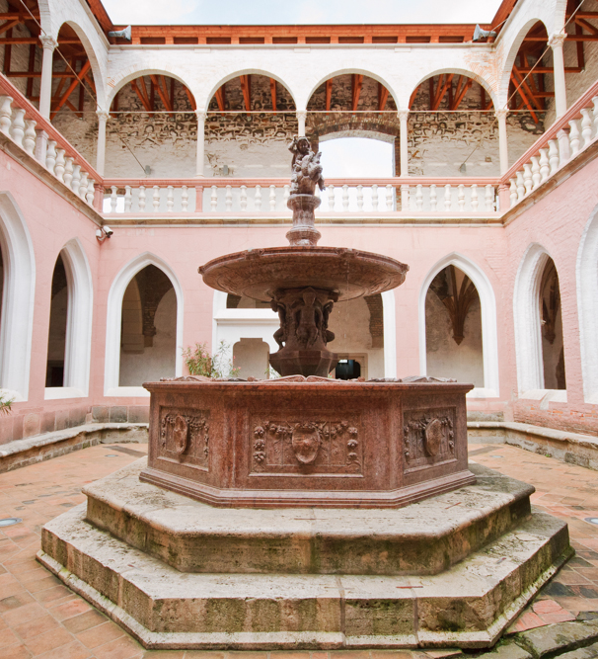
Mátyás palotája
Aragóniai Beatrix érkezése nagy változást hozott Mátyás és az udvar életébe
Óriási ebédlőpalotákat, étkezőszobákat, aranyos hálókamrákat építtetett
Behozta az olasz motívumokat és mintákat a palotába

Slide 4
A fejlődő udvar
Udvara a reneszánsz kultúra központjává vált
Olasz szokások és ételek jelentek meg
Festők, szobrászok, építészek jöttek Magyarországra
Zenészek, költők, szónokok, dramatikusok, tudósok, csillagászok tevékenykedtek az udvarban
Szépítészeti cikkek, ékszerek, parfümök, púderek, selyemszövetek gyűjtése

Slide 5
Lakomák
Mátyás palotájában rendszeresek voltak a lakomák
A húsválaszték igen bőséges volt: liba, kacsa, fogoly, fácán, borjú, bárány, disznó, hal és vadhús került az asztalra
Általában mártással és kenyérrel ették
Fűszerként sáfrányt, borsot, fahéjat, gyömbért és szegfűszeget használtak
A süteményeket mézzel ízesítették
Sör és bor került az asztalokra
Beatrix királyné az itáliai konyhát is meghonosította

Slide 6
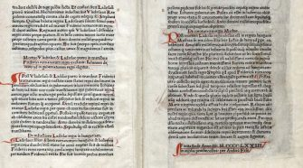
Uralkodása alatt nyomtattak először könyvet Magyarországon (Chronica Hungarorum, Buda, 1473)

Slide 7
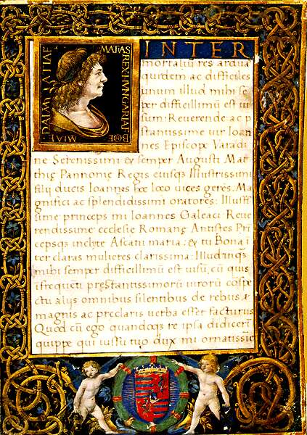
Mátyás könyvtára: a corvinák
Mátyás udvarának fénypontja a jelentős könyvtára volt
1464 körül hatalmas és értékes könyvtárat alapított: Bibliotheca Corviniana
Néhány könyvet vásárolt, néhányat neki készítettek
A teljes állomány körülbelül 2500 kötet
Ma 173 kötetet ismerünk

Slide 8
Könyvkötés
Firenzében, Nápolyban és Milánóban is készültek ezek a hollós címerrel díszített könyvek

